Slide 1
Развитие математических
способностей
у детей старшего
дошкольного возраста с
использованием методики
бельгийского математика
Джоржа
Кюизенера.
Выполнила воспитатель
Рункина И.А.

Slide 2
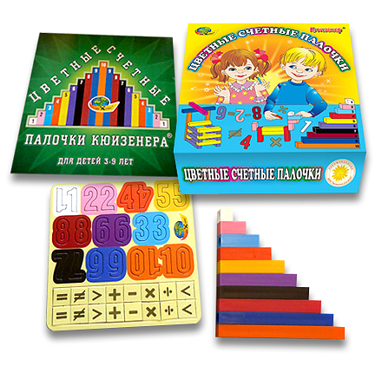

Slide 7
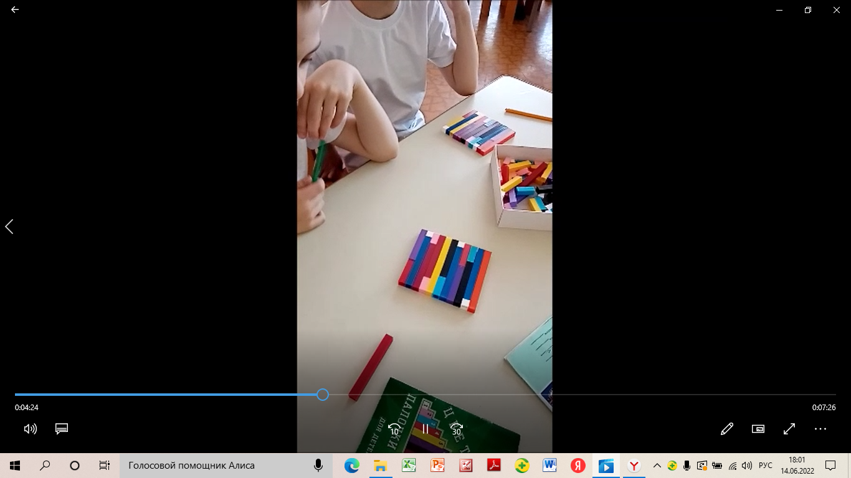

Slide 8
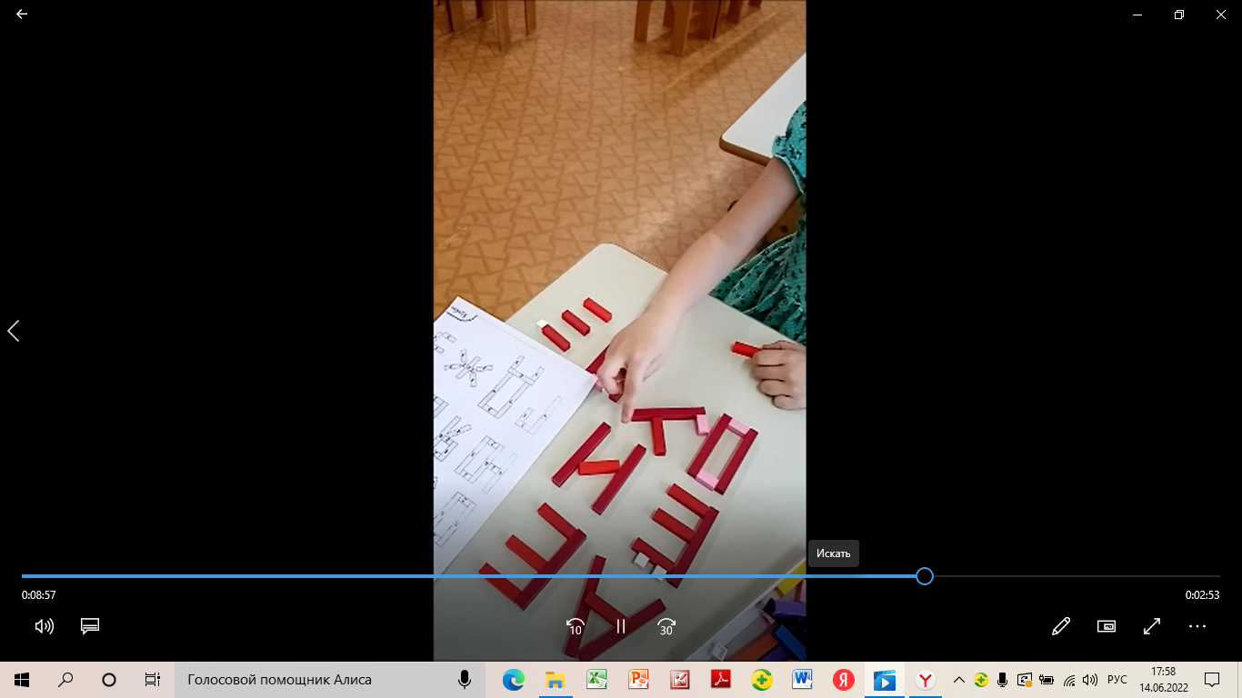

Slide 10
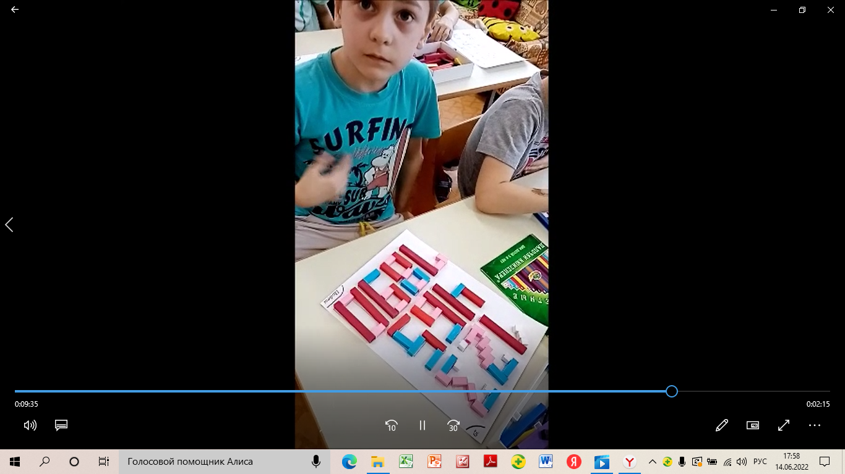

Slide 11
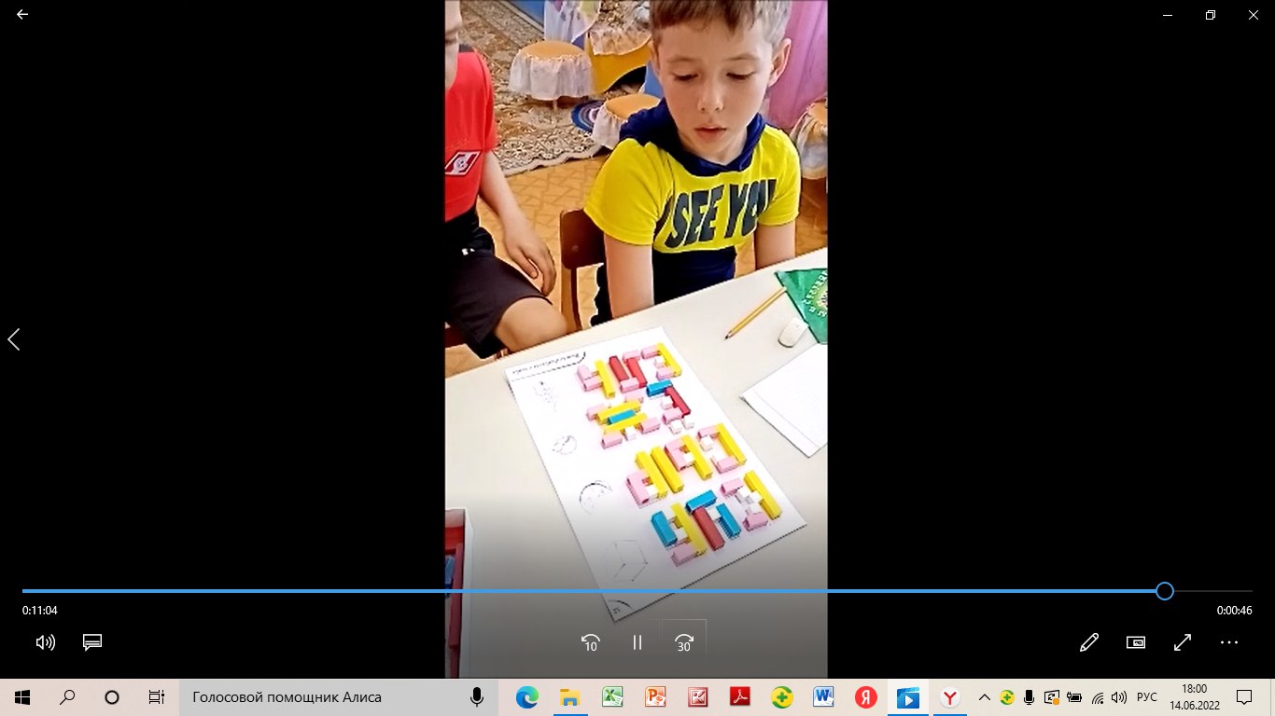

Slide 12
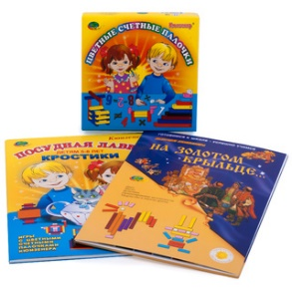
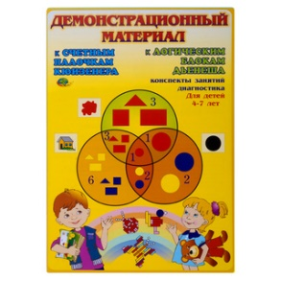
Задания к палочкам Кюизенера:
Страна блоков и палочек- Вместе весело играть – для детей 2-3 лет;
Волшебные дорожки – для самых маленьких 2-3 года;
Дом с колокольчиком – для детей от 3 до 5 лет;
Посудная Лавка – для детей 5-8 лет.
На золотом крыльце … – для детей от 3 до 9 лет;

